Slide 1

APLIKASI PAYMENT GATEWAY AGGREGATOR
Teknik Informatika
2022/2023
Mohamad Febrian Mosii (4519215002)
Pembimbing : Gregorius Hendita Artha Kusuma,S.Si.,M.Cs
Notes:
Assalamu’alaikum Warahmatullahi Wabarakatuh,
Selamat siang dan terima kasih untuk kesempatannya, bu Ionia dan pak Iman.
Perkenalkan nama saya Anne, dari teknik informatika reguler khusus.
Pada kesempatan ini saya akan mempresentasikan penelitian skripsi yang saya lakukan, yang saya berikan judul “Sistem Informasi Pengelolaan Rekrutmen Karyawan dan Outsourcing PT. ABC”

Slide 2


Tempat Penelitian
CV Himalaya Teknologi
Perusahaan penyedia layanan service hardware meliputi komputer,
monitor, printer, laptop, hardware komputer, IT consultant, website development
Waktu Penelitian:
Maret 2023 - Juli 2023
Lokasi Penelitian:
Jl. Persada Alam Cibinong Blk. B1 No.18, Pd. Rajeg, Kec. Cibinong, Kabupaten Bogor, Jawa Barat 16914

Slide 3
Latar Belakang
Pengelolaan transaksi rumit
Mengelola banyak
Masjid atau mushola
Tanpa sistem pembayaran terintegrasi
Metode pembayaran terbatas
Mengelola banyak
Data transaksi diverifikasi manual via WA
Transaksi zakat, infaq, qurban
Kesulitan integrasi dengan payment gateway
Notes:
Latar belakang dari penelitian ini adalah mengambil studi kasus yang terjadi di tempat penelitian yang saya lakukan.
Dalam mengerjakan proyek, seringkali ada tim internal perusahaan yang mengundurkan diri dari perusahaan. Sehingga perusahaan perlu mengganti tim dengan yg baru secara cepat dan memastikan calon karyawan tersebut kompeten agar tidak mempengaruhi timeline pekerjaan.
Selain itu, semenjak tahun 2020, perusahaan melakukan expansi bisnis ke jasa outsourcing IT. Sehingga perusahaan tersebut kini memiliki tanggung jawab untuk menyediakan tenaga kerja IT yang kompeten ke beberapa perusahaan lain (outsourcing). Berkaitan dengan hal ini, maka kebutuhan perusahaan untuk merekrut karyawan baru meningkat secara signifikan.
Dalam prakteknya, perusahaan saat ini belum menggunakan sistem dalam mengelola data rekrutmen yang dilakukan.
Prosedur yang berjalan saat ini yaitu, tim rekruter akan mengiklankan lowongan pekerjaan yang tersedia melalui beberapa job portal. Kemudian, pelamar yang mendaftar akan direkap kedalam sebuah file excel. Data hasil tes pada tiap tahapan seleksi, dan pendataan offering letter juga akan direkap ke dalam file excel tersebut.
Namun prosedur saat ini memiliki keterbatasan. Karena data tidak disimpan secara terpusat, efeknya adalah:
- pengelolaan data rekrutmen dinilai cukup sulit. Banyak informasi pelamar yang harus diurus dan dikelola, mulai dari data pribadi, riwayat pendidikan, hingga hasil tes atau wawancara. Informasi yang tersebar di berbagai sumber berpotensi mengakibatkan kesulitan dalam mengambil keputusan secara efektif. Seringkali terjadi kesalahan dalam memproses pelamar, seperti pelamar diproses lebih dari 1 kali oleh rekruter yang berbeda.
- Waktu yang dibutuhkan untuk memproses pelamar relatif lama. Proses manual, seperti pengumpulan berkas lamaran, verifikasi data, serta pengaturan jadwal dan komunikasi dengan pelamar, dapat memakan waktu yang berlebihan. Hal ini dapat menyebabkan tertundanya pengisian posisi yang dibutuhkan
- Selain itu, perusahaan sering mengalami masalah dengan pengunduran diri yang cukup banyak dari pelamar. Keterlambatan dalam proses rekrutmen dan pengambilan keputusan yang tidak efisien dapat menyebabkan kehilangan pelamar yang berpotensi.

Slide 4
Rumusan Masalah
Bagaimana cara meningkatkan efisiensi operasional dalam pengelolaan pembayaran di aplikasi Gasmaj?
Bagaimana cara memperluas pilihan metode pembayaran untuk memenuhi preferensi pembayaran pelanggan?
Bagaimana cara mengurangi kompleksitas dan waktu yang diperlukan dalam mengelola integrasi payment gateway secara terpisah untuk setiap metode pembayaran?
Notes:
Efektif => berfokus pada hasil, apakah mampu mendapatkan karyawan yang sesuai dengan kriteria berdasarkan target waktu yang ditetapkan?
Efisien => berfokus pada sumber daya (tenaga, waktu dan biaya) dalam proses rekrutmen, apakah sumber daya yang digunakan saat ini masih bisa dioptimalkan?
Keduanya saling berkaitan
kalau proses rekrutmen tidak efektif, walaupun efisien, perusahaan mungkin akan mengalami kesulitan menemukan kandidat yang kompeten.
kalau proses rekrutmen efektif tetapi tidak efisien, perusahaan mungkin menghabiskan terlalu banyak waktu, tenaga, atau biaya untuk mendapatkan kandidat yang kompeten.

Slide 5
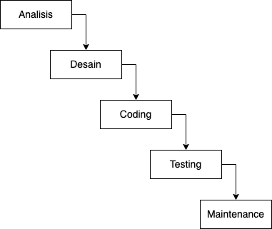
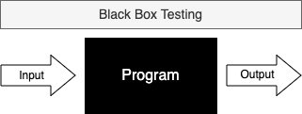
Metode Pengumpulan Data
Metode Pengembangan
Metode Evaluasi/Testing
Wawancara
Observasi
Studi Literatur
Notes:
Metode Pengumpulan Data yang digunakan pada penelitian ini adalah dengan Wawancara dan Observasi pada PT ABC. Selain itu studi pustaka juga dilakukan untuk memperoleh informasi dan referensi yang diperlukan untuk mengembangkan sistem ini.
Metode Pengembangan yang dilakukan metode waterfall. Saya memilih metode ini karena Metode waterfall cocok digunakan untuk project yang spesifik dan terstruktur, di mana kebutuhan dan spesifikasi yang jelas sudah ada di awal. Tahapan yang dilakukan yaitu:
Analisis sistem, disini poin-poin identifikasi masalah akan dianalisis lebih lanjut, untuk menyusun requirement sistem yang diharapkan.
Selanjutnya Perancangan tampilan dari sistem
Kemudian Pembuatan coding
Testing, coding yang telah dibuat akan di test menggunakan metode black box testing. Dimana pengujian dilakukan dari sudut pandang user dan hanya fokus pada input dan output yang dihasilkan dari sistem.
Kemudian hasil temuan masalah dari testing, akan diperbaiki pada tahapan Maintenance

Slide 6
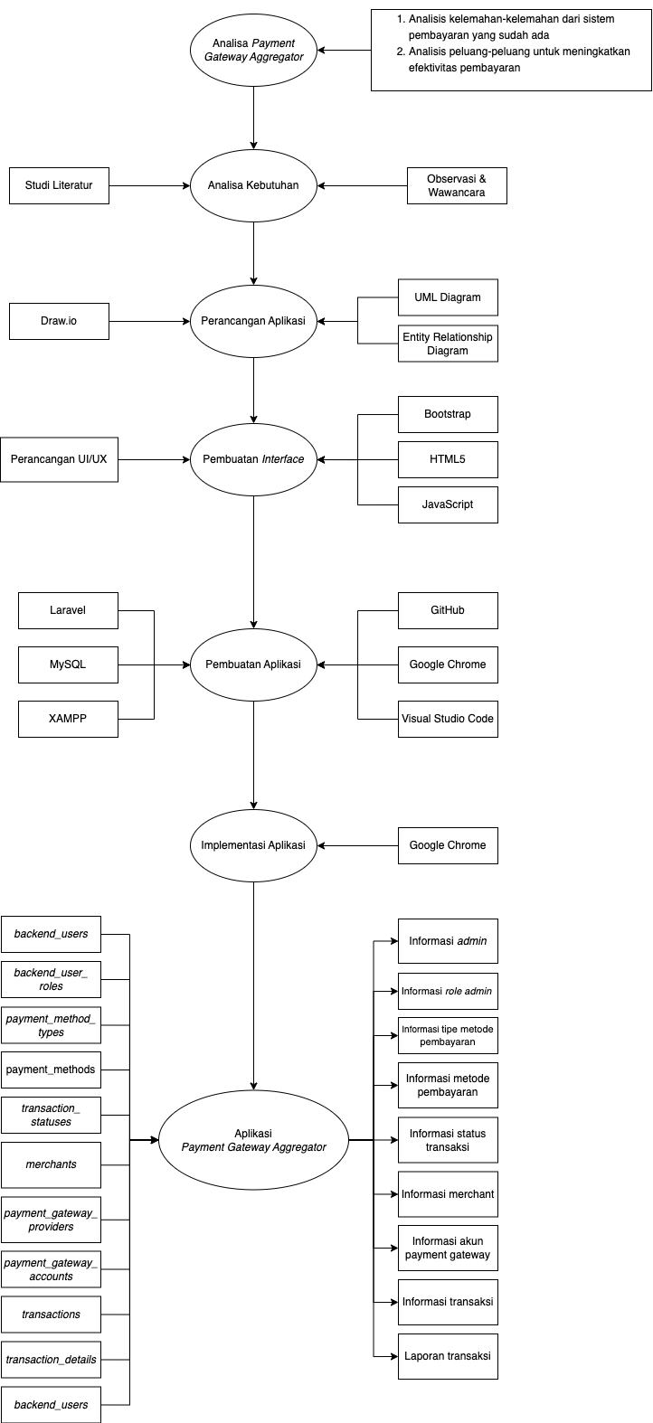
Kerangka Pemikiran

Slide 7
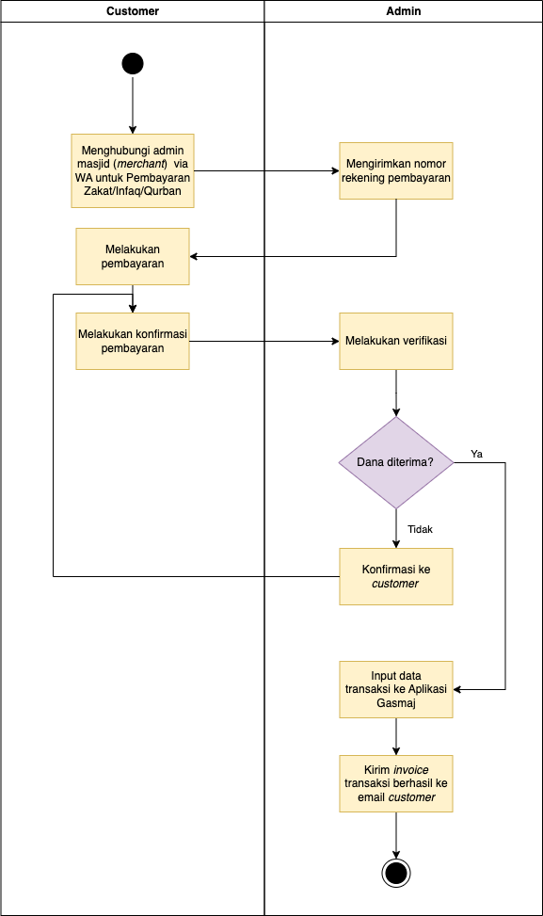
Workflow Sistem Saat Ini

Slide 8
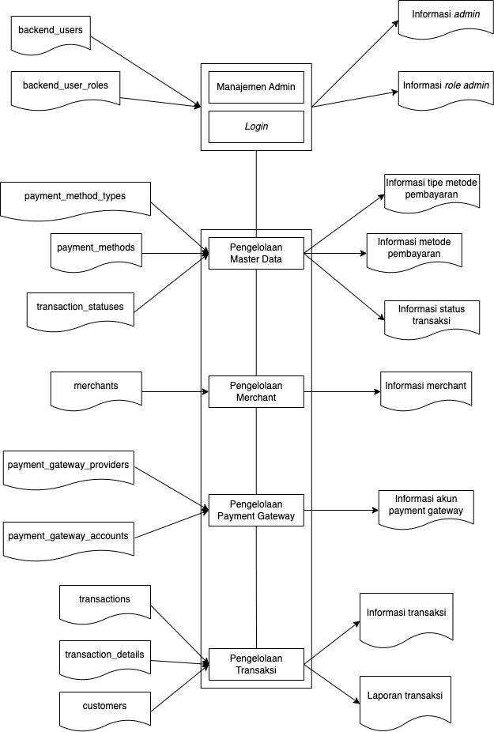
Aristektur Perangkat Lunak

Slide 9
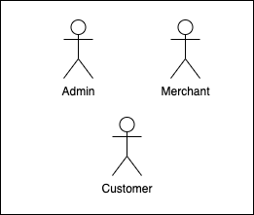
Use Case Diagram - Aktor

Slide 10
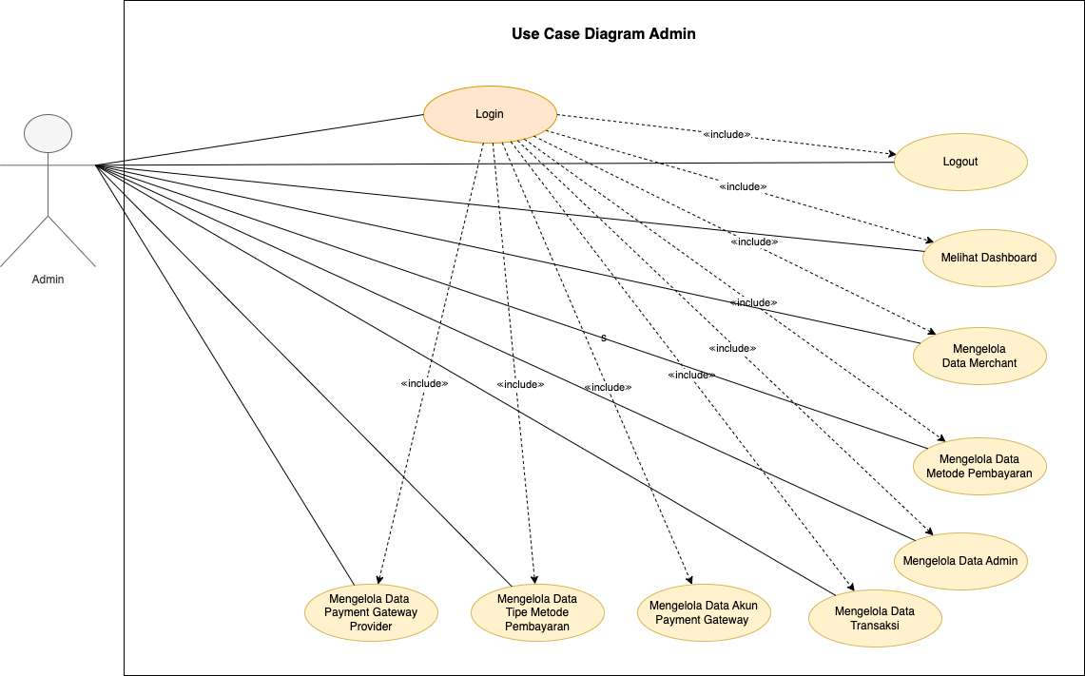
Use Case Diagram Admin

Slide 11
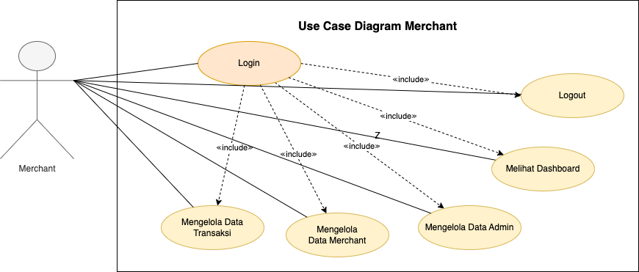
Use Case Diagram Merchant

Slide 12
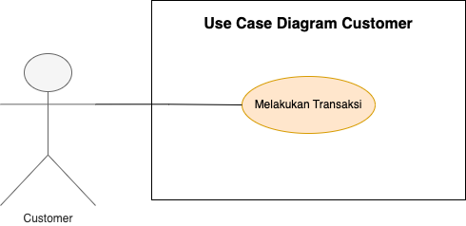
Use Case Diagram Customer

Slide 13
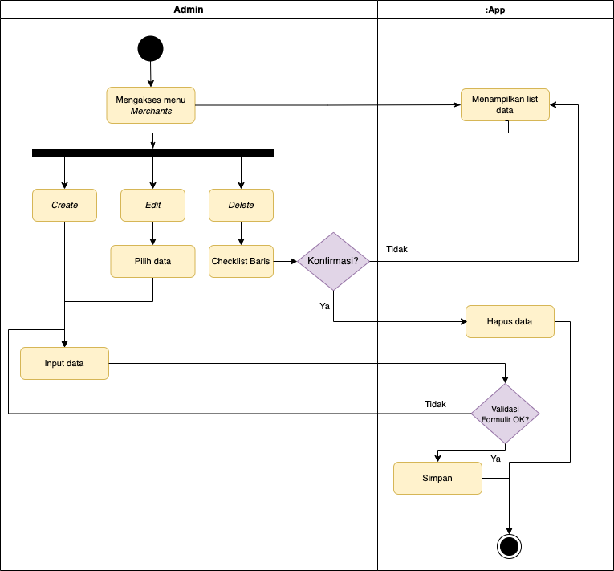
Activity Diagram Pengelolaan Merchant

Slide 14
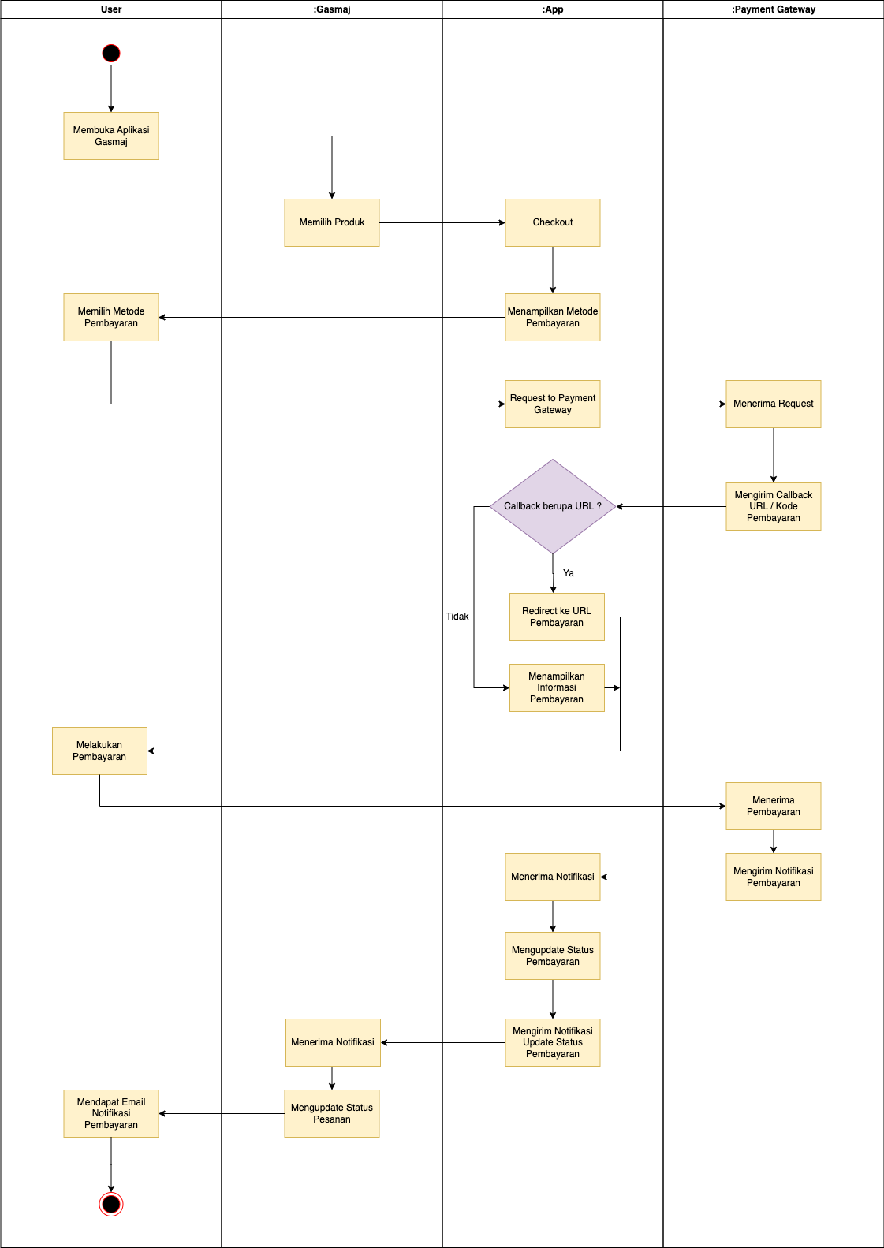
Activity Diagram Transaksi Pelanggan (Customer)

Slide 15
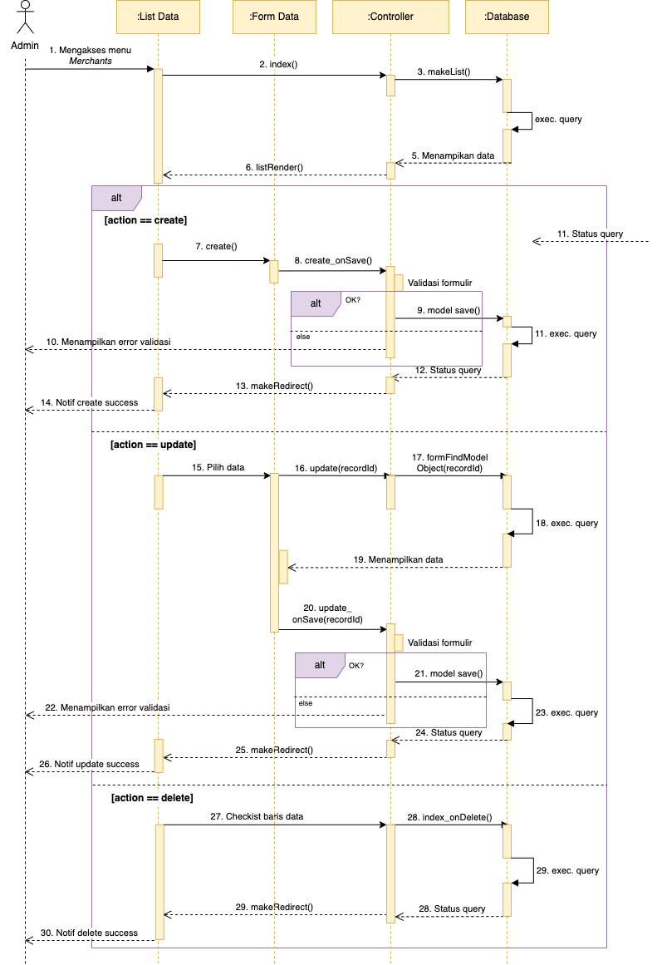
Sequence Diagram Pengelolaan Merchant

Slide 16
Sequence Diagram Transaksi Pelanggan (Customer)

Slide 17
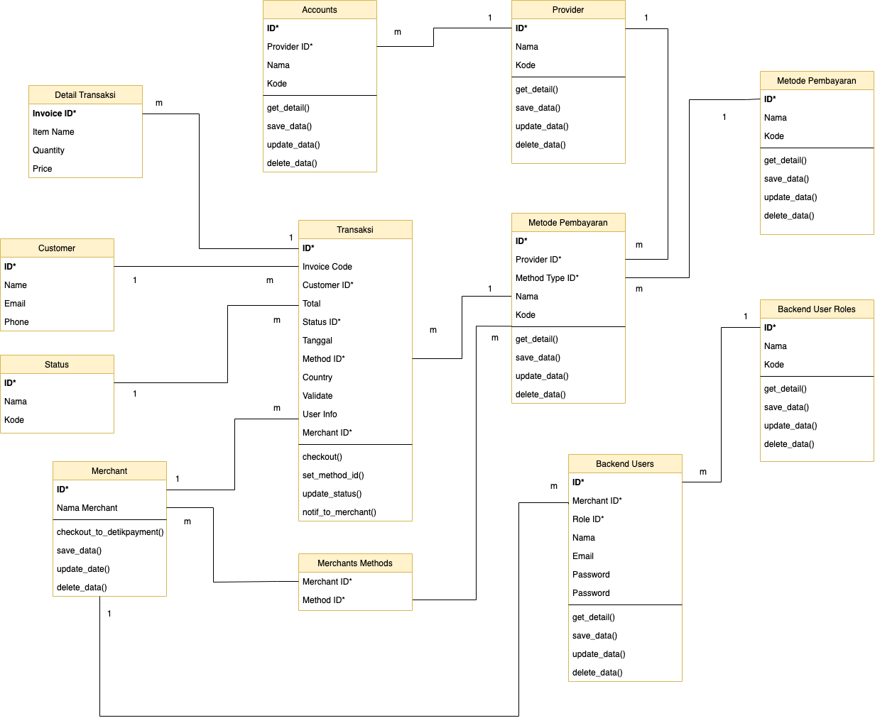
Class Diagram

Slide 18
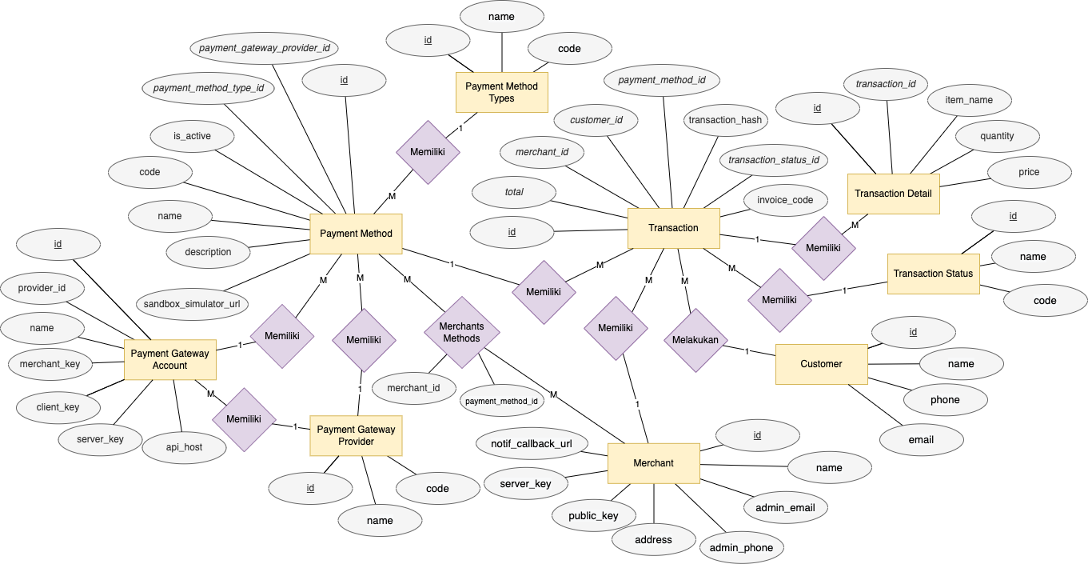
Entity Relationship Diagram

Slide 19
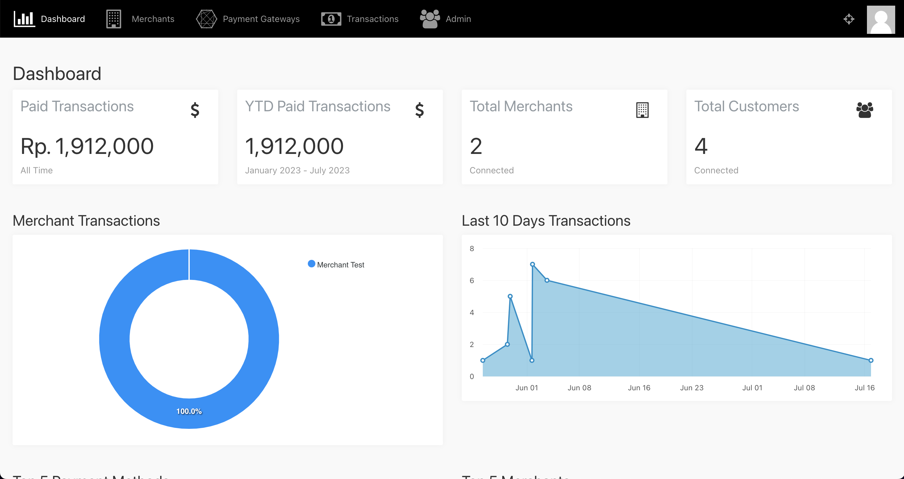
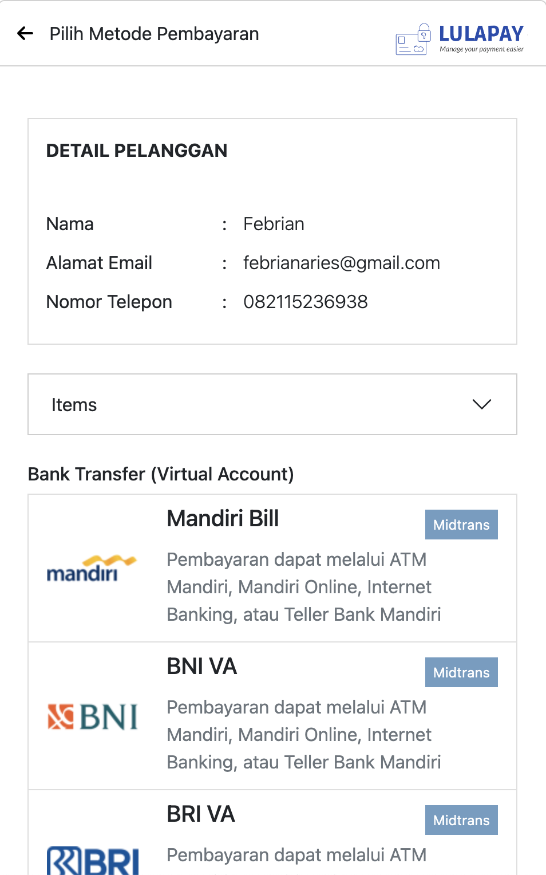
Tampilan Program
Aplikasi Internal (Admin / Merchant)
Halaman Pembayaran (Customer)

Slide 20
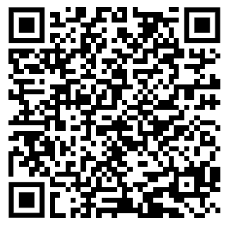
Evaluasi Kepuasan Pengelola
Interval Penilaian
Indeks 0% – 19,99% = Tidak Setuju
Indeks 20% – 39,99% = Kurang Setuju
Indeks 40% – 59,99% = Cukup Setuju
Indeks 60% – 79,99% = Setuju
Indeks 80% – 100% = Sangat Setuju
Bobot Nilai
SS (Sangat Setuju) = 5
S (Setuju) = 4
CS (Cukup Setuju) = 3
KS (Kurang Setuju) = 2
TS (Tidak Setuju) = 1
Google Form Kuisioner
Diketahui:
Total pertanyaan = 5
Total responden = 4
Skor maksimum = 20
Total skor likert = 96
Skor Likert Keseluruhan:
96 : 5 = 19.2
Indeks Skor Likert:
19.2 : 20 x 100% = 96%
(Sangat Setuju)

Slide 21
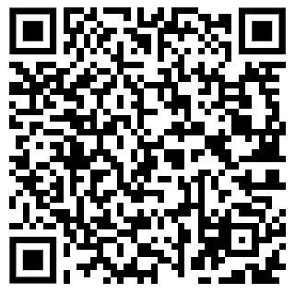
Evaluasi Kepuasan Calon Pelanggan
Interval Penilaian
Indeks 0% – 19,99% = Tidak Setuju
Indeks 20% – 39,99% = Kurang Setuju
Indeks 40% – 59,99% = Cukup Setuju
Indeks 60% – 79,99% = Setuju
Indeks 80% – 100% = Sangat Setuju
Bobot Nilai
SS (Sangat Setuju) = 5
S (Setuju) = 4
CS (Cukup Setuju) = 3
KS (Kurang Setuju) = 2
TS (Tidak Setuju) = 1
Google Form Kuisioner
Diketahui:
Total pertanyaan = 5
Total responden = 14
Skor maksimum = 70
Total skor likert = 320
Skor Likert Keseluruhan:
320 : 5 = 64
Indeks Skor Likert:
64 : 70 x 100% = 91.42%
(Sangat Setuju)

Slide 22
Kesimpulan
Verifikasi pada setiap pembayaran sudah bisa dilakukan secara otomatis, sehingga Aplikasi Payment Gateway Aggregator dapat meningkatkan efisiensi operasional Himalaya Teknologi,
Penggabungan tiga payment gateway, yakni Midtrans, Brankas, dan Stripe, dapat menghasilkan opsi metode pembayaran yang lebih banyak, sehingga dapat memenuhi preferensi pelanggan.
Dengan satu kali integrasi melalui Aplikasi Payment Gateway Aggregator, sudah bisa terhubung dengan tiga payment gateway sekaligus. Sehingga, tidak perlu mengelola persyaratan teknis yang berbeda dari setiap Payment Gateway secara terpisah
Notes:
Berdasarkan hasil evaluasi kepuasan pengguna, maka bisa disimpulkan website sistem informasi rekrutmen karyawan dan outsourcing dapat meningkatkan efektivitas dan efisiensi rekrutmen perusahaan.
Notes:
1. Untuk mendapatkan karyawan baru dengan lebih efektif, sistem informasi diperlukan untuk mendata data diri pelamar, pendidikan terakhir pelamar, tahun pengalaman bekerja pelamar, dan hasil seleksi pelamar. Sehingga pertimbangan rekrutmen menjadi lebih mudah, dan bisa mendapatkan pelamar-pelamar yang sesuai dengan kebutuhan dalam waktu singkat.
2. Untuk mengoptimalkan efisiensi kegiatan rekrutmen, maka sistem informasi diperlukan untuk mengelola lowongan pekerjaan, informasi perusahaan, data pelamar, hasil assessmen pelamar, dan jadwal interview pelamar. Sehingga semua data sudah terpusat pada sistem dan tim HR tidak perlu menghabiskan waktu untuk merekap data.
3. Pengelolaan rekrutmen yang dilakukan oleh tim HR dan assessor melalui sistem informasi berbasis website dapat membantu perusahaan dalam mendapatkan karyawan baru dengan lebih cepat dan mudah.

Slide 23
Saran 1
Saat ini belum ada fitur perbandingan antara metode pembayaran yang sama antara payment gateway. Payment gateway umunya memiliki standar kebijakan yang berbeda terkait biaya layanan, dengan adanya fitur ini, pemilik usaha dapat lebih mudah melakukan perbandingan harga dan menentukan keputusan

Slide 24
Saran 1
Aplikasi payment gateway aggregator dikembangkan menjadi SaaS (Software as a service). Dengan kelebihan yang dimiliki dan proses integrasi yang mudah, dapat memungkinkan bukan hanya merchant Gasmaj yang dapat terintegrasi, melainkan segala jenis merchant yang ingin menyediakan fitur pembayaran online terintegrasi.

Slide 25
Terima kasih
Teknik Informatika
2022/2023
Mohamad Febrian Mosii (4519215002)

